Slide 1
ЛИНЕЙНАЯ ПАРНАЯ РЕГРЕССИЯ
Лекция №2

Slide 2


ПОСТАНОВКА ЗАДАЧИ
Пусть объясняющая переменная X и объясняемая переменная Y
связаны соотношением:
Y=mX+b+ε,
где m и b - детерминированные величины, ε - случайное возмущение.
Получены наблюдения: (x₁,y₁), (x₂,y₂), …, (x_{n},y_{n}).
Требуется по наблюдениям найти в некотором смысле наилучшие оценки значений m и b. Тогда оценивание Y по известному x можно производить по формуле:
Далее дается два подхода к определению таких оценок и формулируются условия, при которых эти подходы дают одинаковый результат.
Эта модель является регрессионной,
если M_{x}Y=mx+b, т. е. если Мε=0
(*)

Slide 3
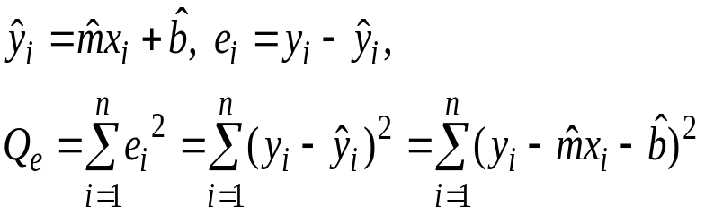
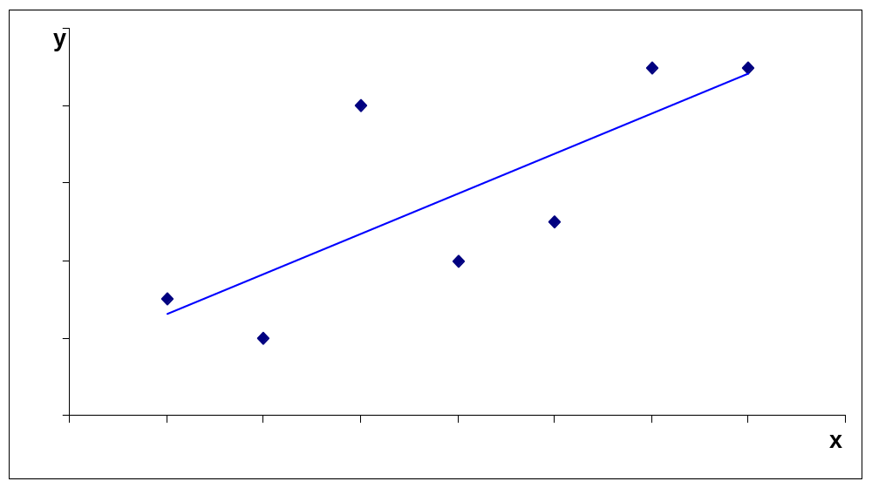

МЕТОД НАИМЕНЬШИХ КВАДРАТОВ (МНК)
Обозначим:
Q_{e}- остаточная сумма
y_{i}
e_{i}
поле корреляции
x_{i}

Slide 4
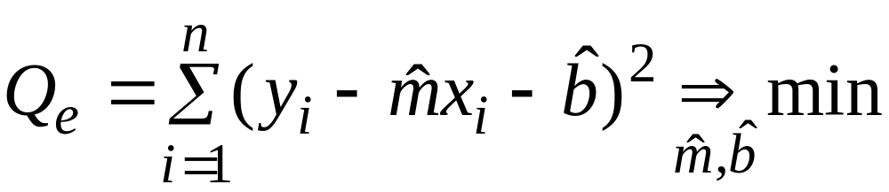
МЕТОД НАИМЕНЬШИХ КВАДРАТОВ
Параметры регрессии определяются из условия минимума
остаточной суммы:

Slide 5
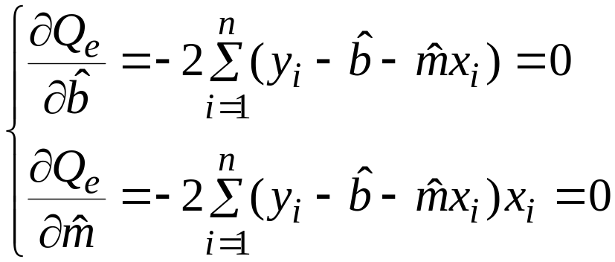
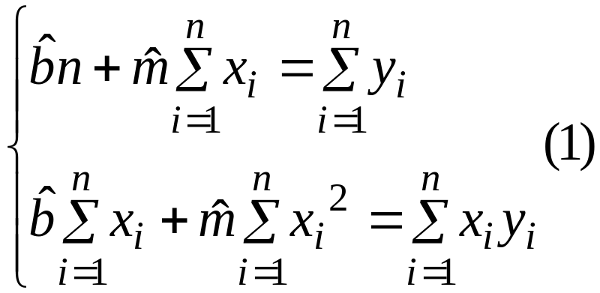
МЕТОД НАИМЕНЬШИХ КВАДРАТОВ
Необходимое условие экстремума:
Откуда получаем нормальную систему уравнений:

Slide 6
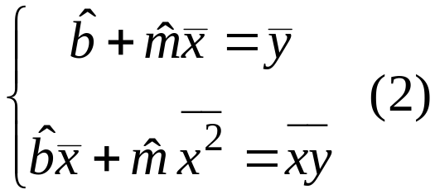
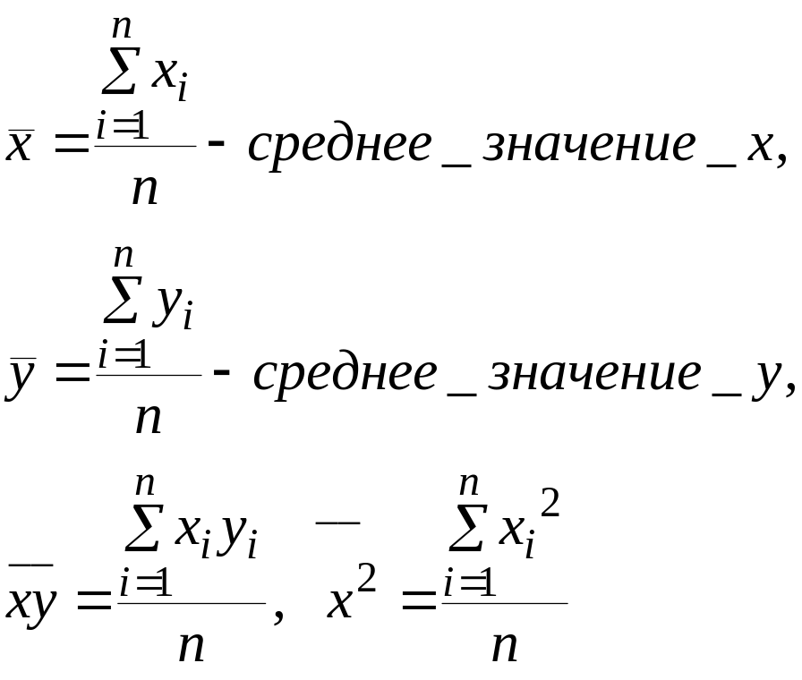
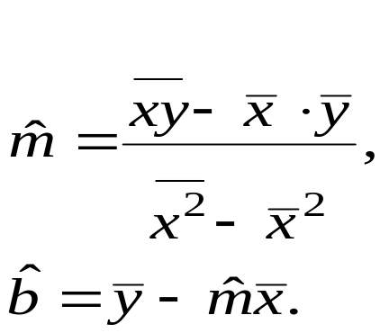

МЕТОД НАИМЕНЬШИХ КВАДРАТОВ
Обозначим:
Тогда из (1) получим:
Решая систему (2), найдем:
(3)
- выборочный коэффициент
регрессии

Slide 7
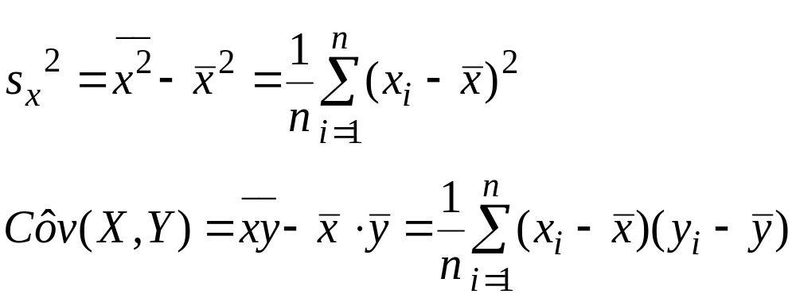
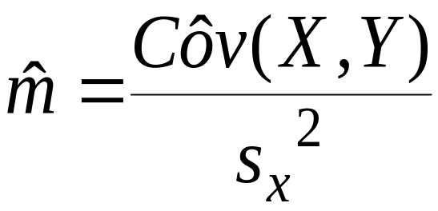
МЕТОД НАИМЕНЬШИХ КВАДРАТОВ
Заметим, что
s_{x}-выборочное среднее квадратичное отклонение x
- выборочная дисперсия Х
- выборочная
ковариация ХиY
С учетом этих обозначений получим:
(4)

Slide 8




МЕТОД НАИМЕНЬШИХ КВАДРАТОВ
Из (3): прямая
проходит через точку
(x_{i},y_{i})

Slide 9


МЕТОД НАИМЕНЬШИХ КВАДРАТОВ
При Мε_{i}=0, i=1,…,n, (отсутствии систематических ошибок)
уравнение является уравнением регрессии, т. е.
Внимание! При получении МНК-оценок параметров b и m
не использовалось никаких предположений о распределении X и Y.

Slide 10
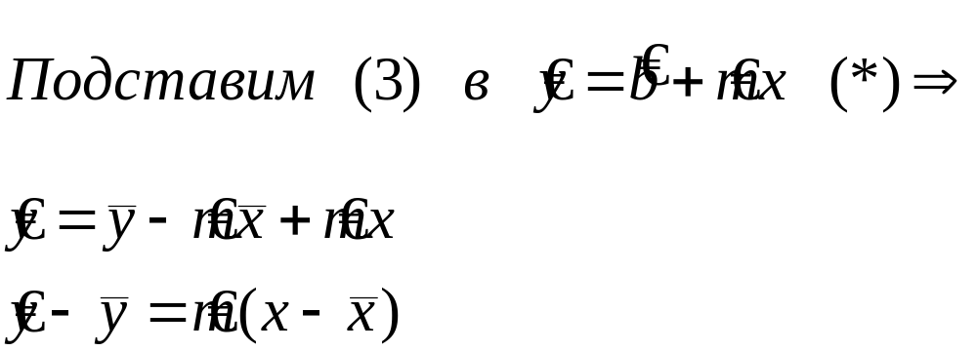
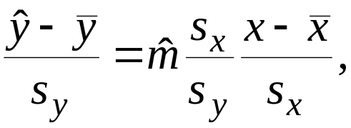
КОЭФФИЦИЕНТ КОРРЕЛЯЦИИ
Представим последнее соотношение в эквивалентном виде:
где s_{x}, s_{y} - выборочные средние квадратичные отклонения x и y.
Здесь используются нормированные и центрированные значения x, y.
Нормирование позволяет избежать зависимости от их единиц измерения.
Центрирование позволяет работать с приращениями.

Slide 11
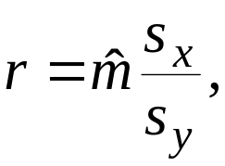
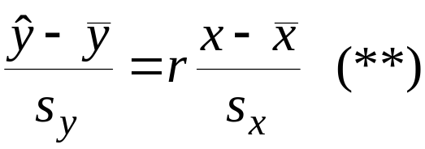
КОЭФФИЦИЕНТ КОРРЕЛЯЦИИ
Обозначив
r - выборочный
коэффициент корреляции
получим
Коэффициент корреляции показывает, насколько величин s_{y}
в среднем изменится y, если x изменится на s_{x}.
Коэффициент корреляции характеризует тесноту связи X и Y.

Slide 12
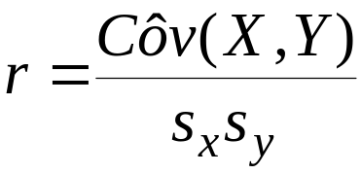
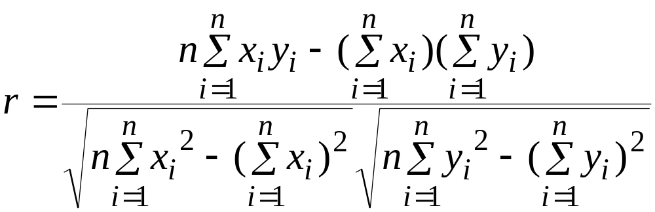
КОЭФФИЦИЕНТ КОРРЕЛЯЦИИ
С учетом (4) получаем:
Эта формула обычно используется как
определение выборочного коэффициента
корреляции
Для расчетов по таблице наблюдений применяется формула:

Slide 13
Свойства коэффициента корреляции
1. -1≤r≤1. Чем ближе ⏐r⏐ к 1, тем теснее связь.
2. При r=±1 корреляционная связь - линейная
(наблюдения располагаются на прямой)
3. При r=0 связь отсутствует, линия регрессии параллельна оси ОХ.

Slide 14
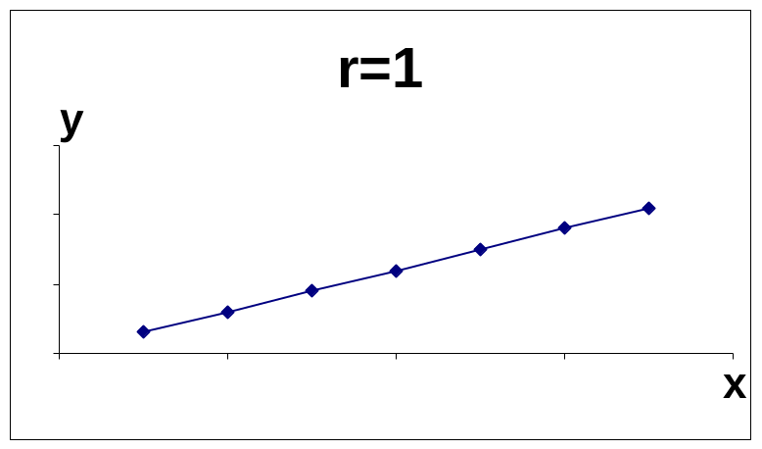
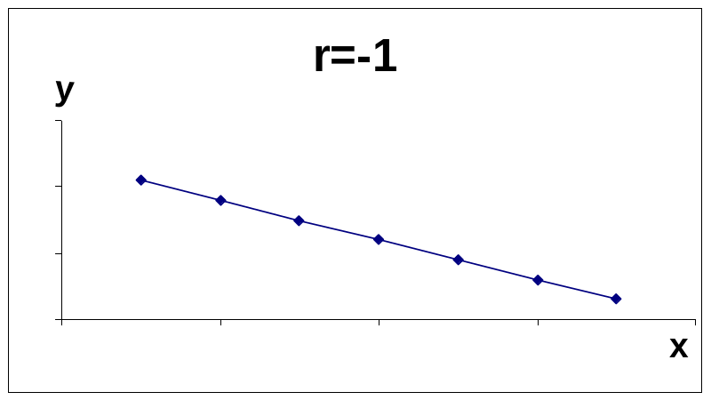
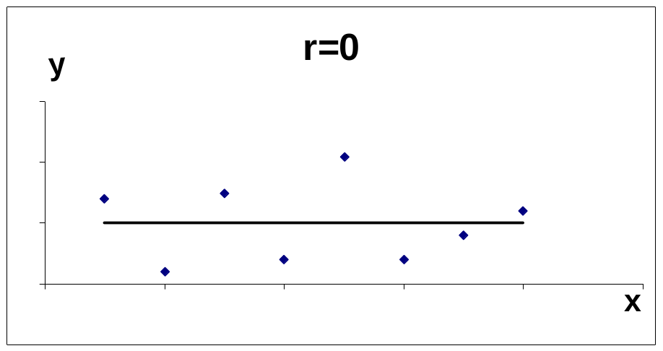
Коэффициент корреляции характеризует тесноту связи

Slide 15
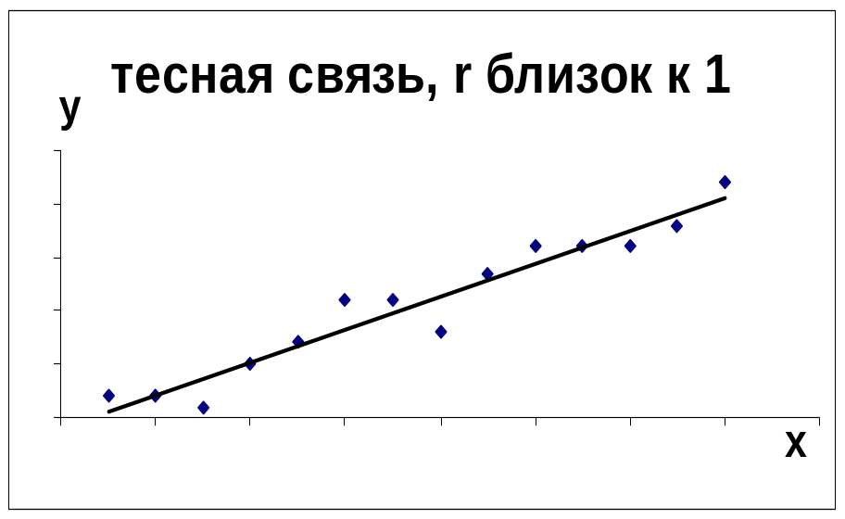
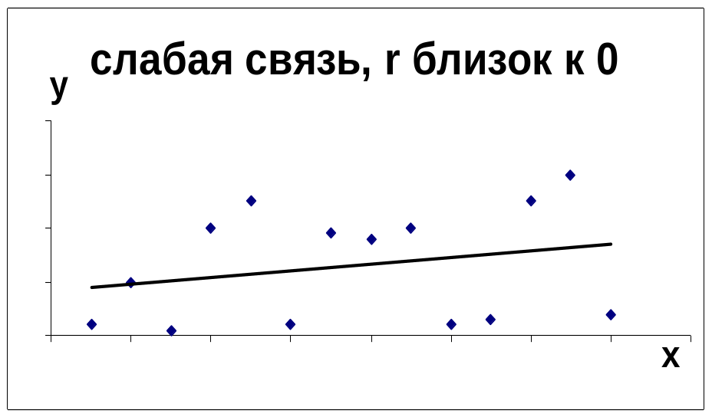
Коэффициент корреляции характеризует тесноту связи

Slide 16
Классическая нормальная линейная регрессионная модель
Предположим, что:
X - детерминированная величина;
ε₁, …, ε_{n}- независимые нормальные одинаково распределенные случайные величины: ε_{i}~N(0,σ²).
В этих предположениях соотношение
Y=mX+b+ε
называется классической нормальной линейной регрессионной моделью
(Classical Normal Linear Regression model).

Slide 17
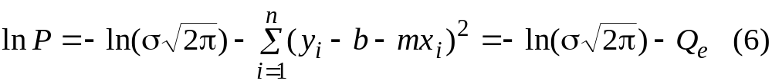
МЕТОД МАКСИМАЛЬНОГО ПРАВДОПОДОБИЯ
Для упрощения выкладок можно вместо функции (5) максимизировать ее логарифм (т. к. логарифм - монотонная функция):
Из (6) следует, что при известной дисперсии σ² для нахождения
оценок МП достаточно минимизировать Q_{e} , и, следовательно,
МП-оценка совпадает с НК-оценкой.

Slide 18

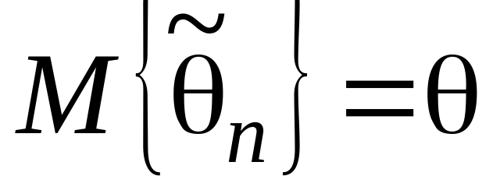
Свойства оценок: несмещенность
Оценка является несмещенной оценкой параметра θ, если:
Математическое ожидание оценки равно оцениваемому параметру.
МП-оценки могут иметь смещение!

Slide 19
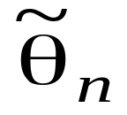

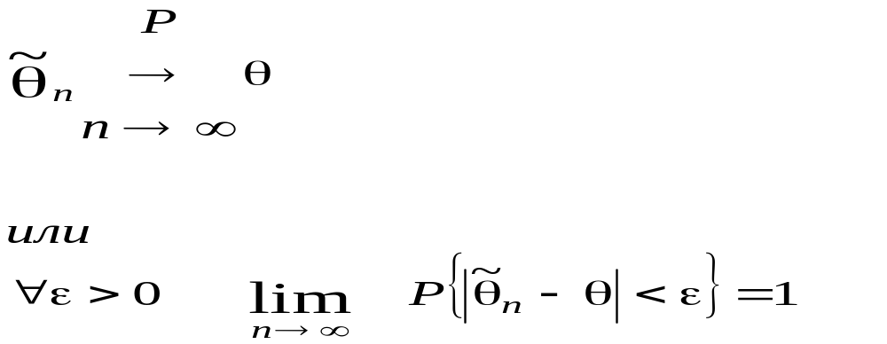
Свойства оценок: состоятельность
Обозначим
-оценка параметра
, полученная по n наблюдениям.
называется состоятельной оценкой, если сходится по
вероятности к :
для состоятельной
несмещенной
оценки выполняется
закон больших чисел

Slide 20
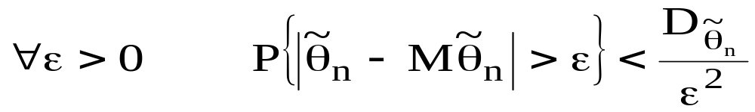
Свойства оценок: состоятельность
Другая формулировка закона больших чисел -
неравенство Чебышева:
Может использоваться для определения необходимого числа
наблюдений, если задано допустимое отклонение оценки от
оцениваемого параметра и допустимая вероятность отклонения.

Slide 21
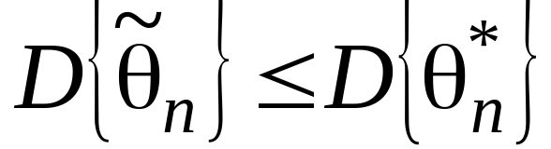
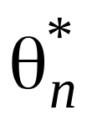
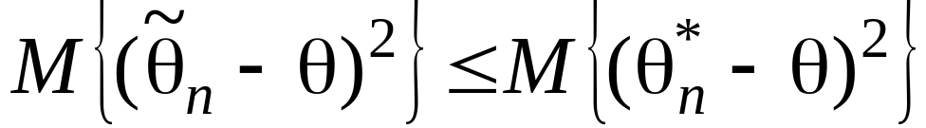
Свойства оценок: эффективность
Эффективной называется оценка, обладающая минимальной
дисперсией:
-любая другая оценка.
Для несмещенных оценок:

Slide 22
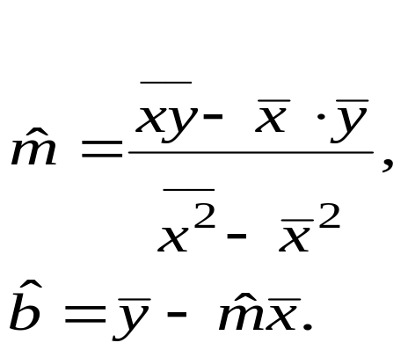
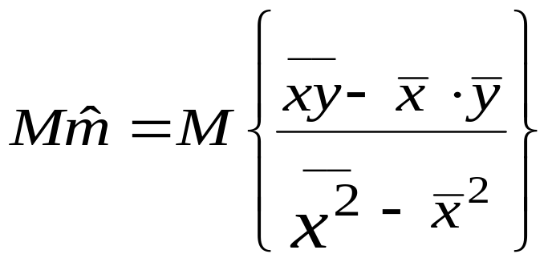
Несмещенность оценок параметров регрессии
формула (3)
Доказательство несмещенности параметра m:

Slide 23
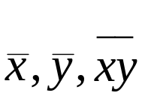
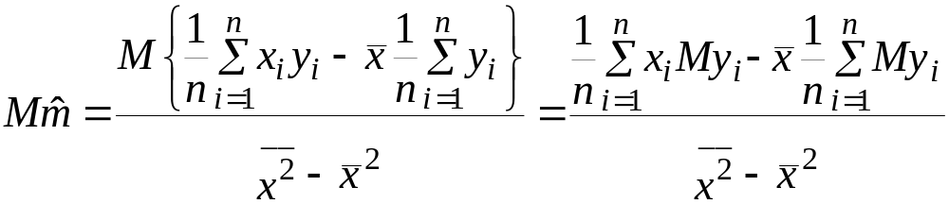

Несмещенность оценок параметров регрессии
В силу детерминированности X, свойств математического ожидания
и определения
Так как My_{i}=mx_{i}+b, то, после приведения подобных членов,
получаем
что и требовалось доказать

Slide 24



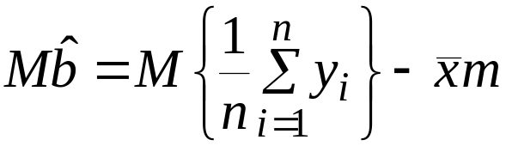
Несмещенность оценок параметров регрессии
Доказательство несмещенности параметра b:
В силу свойств математического ожидания и детерминированности X,
получаем:
Так как
и по определению
имеем:

Slide 25
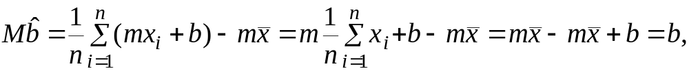
Несмещенность оценок параметров регрессии
Так как My_{i}=mx_{i}+b, и в силу свойств математического ожидания
получаем:
что и требовалось доказать

Slide 26
Теорема Гаусса-Маркова
В условиях классической нормальной регрессионной модели оценки (3) имеют наименьшую дисперсию в классе всех линейных несмещенных оценок.
(3) - самые эффективные оценки -
Best Linear Unbiased Estimates (BLUE)

Slide 27
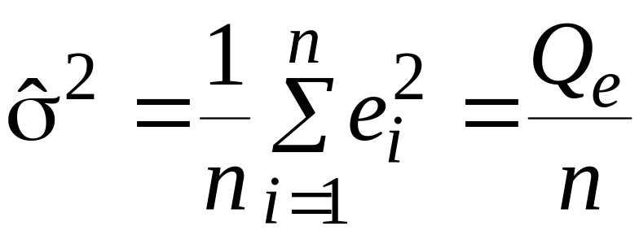
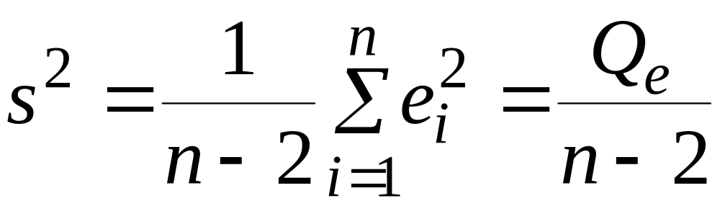
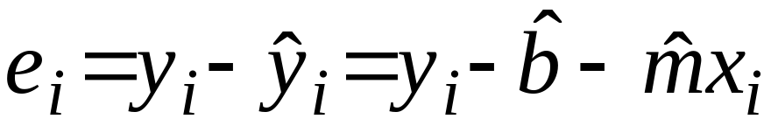
ОЦЕНИВАНИЕ ДИСПЕРСИИ ВОЗМУЩЕНИЙ
Оценка
максимального правдоподобия
Несмещенная оценка
Число неизвестных параметров (m, b)
где
Оценки b, m, σ независимы
?для нормированных наблюдений

Slide 28
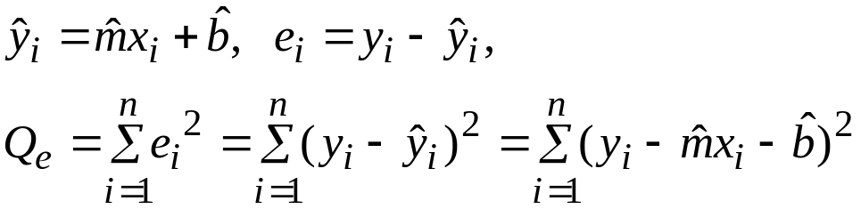


ОЦЕНКА ЗНАЧИМОСТИ УРАВНЕНИЯ РЕГРЕССИИ
Обозначим:
Q_{e}- остаточная сумма
y_{i}
e_{i}
поле корреляции
x_{i}

Slide 29
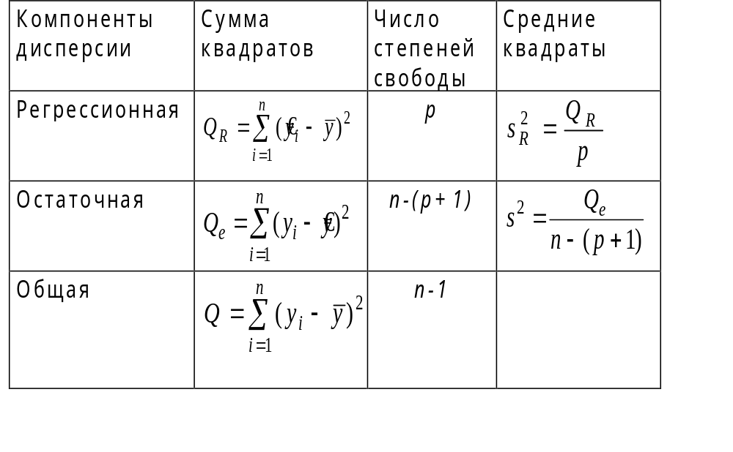
ОЦЕНКА ЗНАЧИМОСТИ УРАВНЕНИЯ РЕГРЕССИИ

Slide 30
ОЦЕНКА ЗНАЧИМОСТИ УРАВНЕНИЯ РЕГРЕССИИ
Чем меньше остаточная сумма Q_{e}, тем выше качество модели.
Чем больше регрессионная сумма Q_{R}, тем выше качество модели.
Чем больше отношение Q_{R}/Q_{e}, тем выше качество модели.
Для перехода к стандартному распределению следует рассматривать не суммы, а средние квадраты.

Slide 31
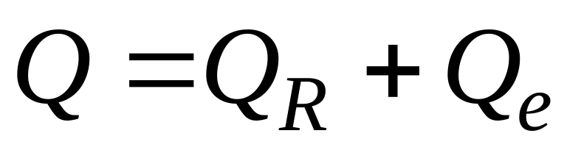
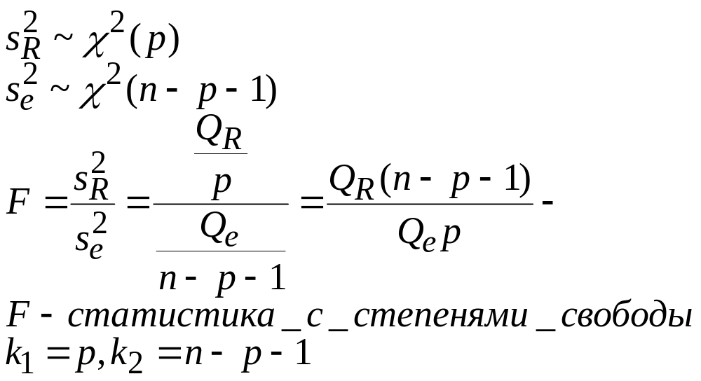
ОЦЕНКА ЗНАЧИМОСТИ УРАВНЕНИЯ РЕГРЕССИИ
Можно доказать, что
В условиях теоремы Гаусса-Маркова

Slide 32
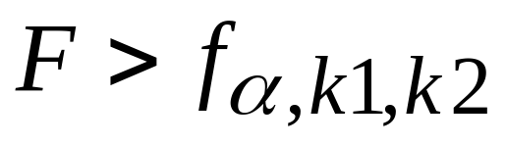
ОЦЕНКА ЗНАЧИМОСТИ УРАВНЕНИЯ РЕГРЕССИИ
F показывает, в какой мере регрессия лучше оценивает значение
зависимой переменной по сравнению с ее средним значением
При
гипотеза (предположение) о незначимости
регрессии отклоняется
с уровнем значимости α.
(!)
Неравенство (!) - правило (критерий) проверки гипотезы
о незначимости линейной регрессии,
f_{α,k1,k2} – квантиль распределения Фишера, критическое (пороговое) значение F,
α - вероятность отклонения гипотезы при условии, что она верна -
вероятность ошибки первого рода.

Slide 33
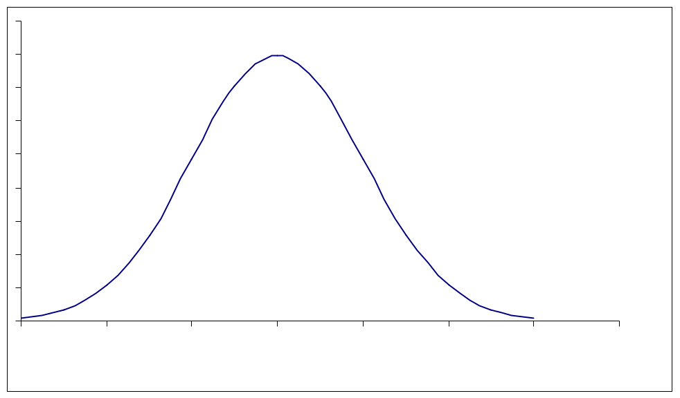

Квантили F-распределения Фишера-Снедекора
α
MS Excel 2010: F_{α,k1,k2}=F.Обр.ПХ(α, k1,k2)
α - вероятность «хвоста», которую также называют уровнем значимости или вероятностью ошибки 1 рода (вероятность отклонить гипотезу о незначимости при условии, что она верна).

Slide 34
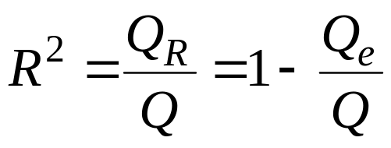
ОЦЕНКА ЗНАЧИМОСТИ УРАВНЕНИЯ РЕГРЕССИИ
Коэффициент детерминации:
Коэффициент детерминации показывает, какая часть изменения
зависимой переменной объясняется изменением объясняющей
переменной.
0≤R²≤1
1. Чем ближе R² к единице, тем лучше регрессия аппроксимирует
наблюдения.
2. Если R²=1, то наблюдения лежат на линии регрессии.
3. Если R²=0, то изменение зависимой переменной полностью
обусловлены неучтенными в модели факторами, и линия
регрессии параллельна оси ОХ.

Slide 35
ОЦЕНКА ЗНАЧИМОСТИ УРАВНЕНИЯ РЕГРЕССИИ
Можно доказать, что в случае парной регрессии:
R²=r²

Slide 36
ОЦЕНКА ЗНАЧИМОСТИ УРАВНЕНИЯ РЕГРЕССИИ
Q_{R}>Q_{e} – регрессионная модель значима;
Q_{R}<Q_{e} – регрессионная модель незначима;
Q_{R}=Q_{e} – граничный случай; R²=0.5;
R²≥0.5 (r ≥0.7) – регрессионная модель значима.

Slide 37
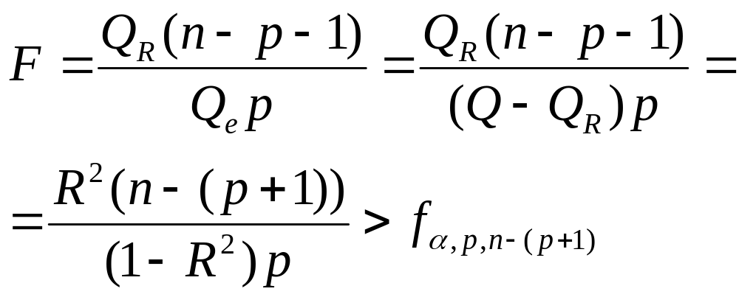
ОЦЕНКА ЗНАЧИМОСТИ УРАВНЕНИЯ РЕГРЕССИИ
Критерий (!) проверки гипотезы о незначимости регрессии
может использовать значение R² :
Статистика F Фишера (Фишера-Снедекора) и коэффициент детерминации R² связаны друг с другом

Slide 38
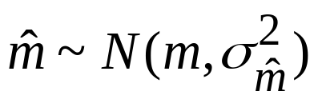
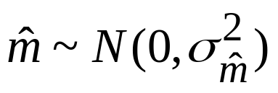
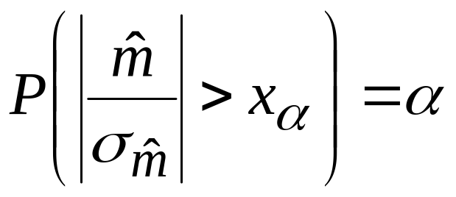
ОЦЕНКА ЗНАЧИМОСТИ УРАВНЕНИЯ РЕГРЕССИИ
Другой способ оценки значимости уравнения регрессии -
проверка гипотезы m=0
если m=0, то y не зависит от x.
Можно ли по значению оценки m судить о справедливости этой гипотезы?
Если гипотеза верна, то
большие значения оценки маловероятны
х_{α}- квантиль стандартного нормального распределения, α - суммарная вероятность двух «хвостов» (в эконометрике α=0.05)
СКО оценки m не знаем, используем выборочное СКО:

Slide 39
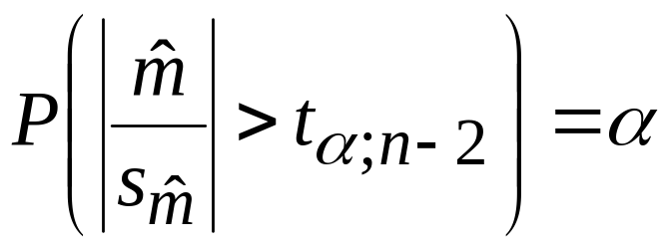

ОЦЕНКА ЗНАЧИМОСТИ УРАВНЕНИЯ РЕГРЕССИИ
СКО оценки m не знаем, используем выборочное СКО:
-статистика Стьюдента с числом степеней свободы n-2, t_{α;n-2} – ее квантиль уровня α (суммарная вероятность двух «хвостов»)
Правило проверки гипотезы о незначимости
уравнения регрессии: гипотеза отклоняется при
⏐T_{n-2}⏐>t_{α,n-2}, (!!)

Slide 40

ОЦЕНКА ЗНАЧИМОСТИ УРАВНЕНИЯ РЕГРЕССИИ
Для парной регрессии правила(!) и (!!) эквиваленты и F=T²,
Для парной регрессии значимость уравнения регрессии эквивалентна значимости коэффициента регрессии

Slide 41

Квантили T-распределения Стьюдента
p(x)
α/2
α/2
x
-t_{α}
t_{α}
Excel: t_{α}=Стьюдент.Обр.2Х(α, число степеней свободы)
α - заданная вероятность ошибки 1 рода (уровень значимости), суммарная верояность двух хвостов

